Slide 1
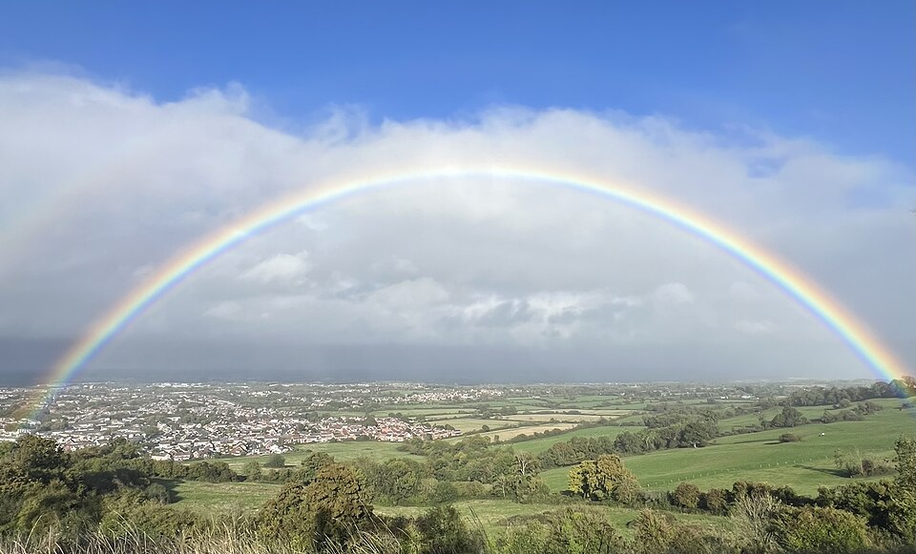
2.4 Fuinneamh Leictreamaighnéadach
CC0
Notes:
Rainbows show the dispersion of light into its various colours. Light is a small but important part of the full electromagnetic spectrum.

Slide 2
Sonraíocht Fisice2.4
2.4 Fuinneamh leictreamaighnéadach
Foghlaimíonn scoláirí faoi
speictream leictreamaighnéadach agus foinsí fuinnimh leictreamaighnéadaigh; radaíocht ianúcháin
spré solais
Ba chóir go mbeidh sé de chumas ag scoláirí
Tonnta leictreamaighnéadacha a chatagóiriú de réir a dtonnfhaid, a minicíochta, a gcumas ianúcháin agus a n-úsáid laethúil
Spré a thaispeáint agus an feiniméan a mhíniú

Slide 3
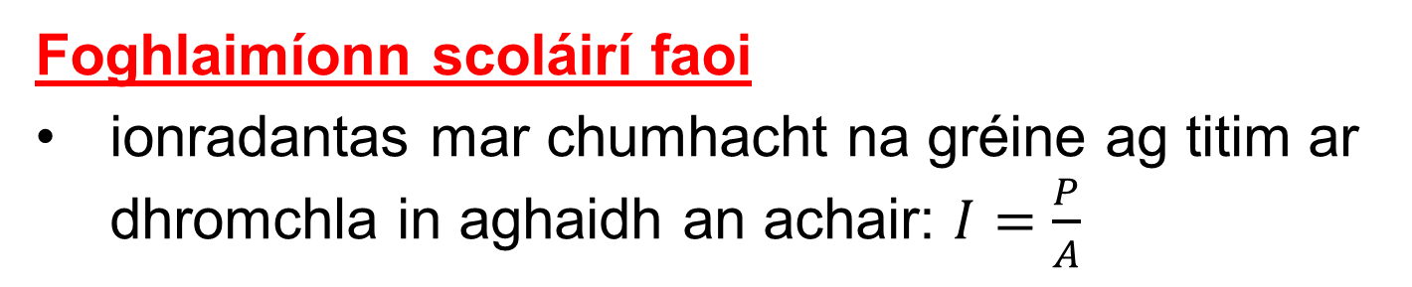
Sonraíocht Fisice2.4
2.4 Fuinneamh leictreamaighnéadach
Foghlaimíonn scoláirí faoi
ionradantas mar chumhacht na gréine ag titim ar dhromchla in aghaidh an achair: $I=\frac{P}{A}$
Ba chóir go mbeidh sé de chumas ag scoláirí
imscrúdú a dhéanamh ar ionradantas na gréine agus a thionchar ar an saol ar an Domhan ag baint úsáide as foinsí tánaisteacha

Slide 4
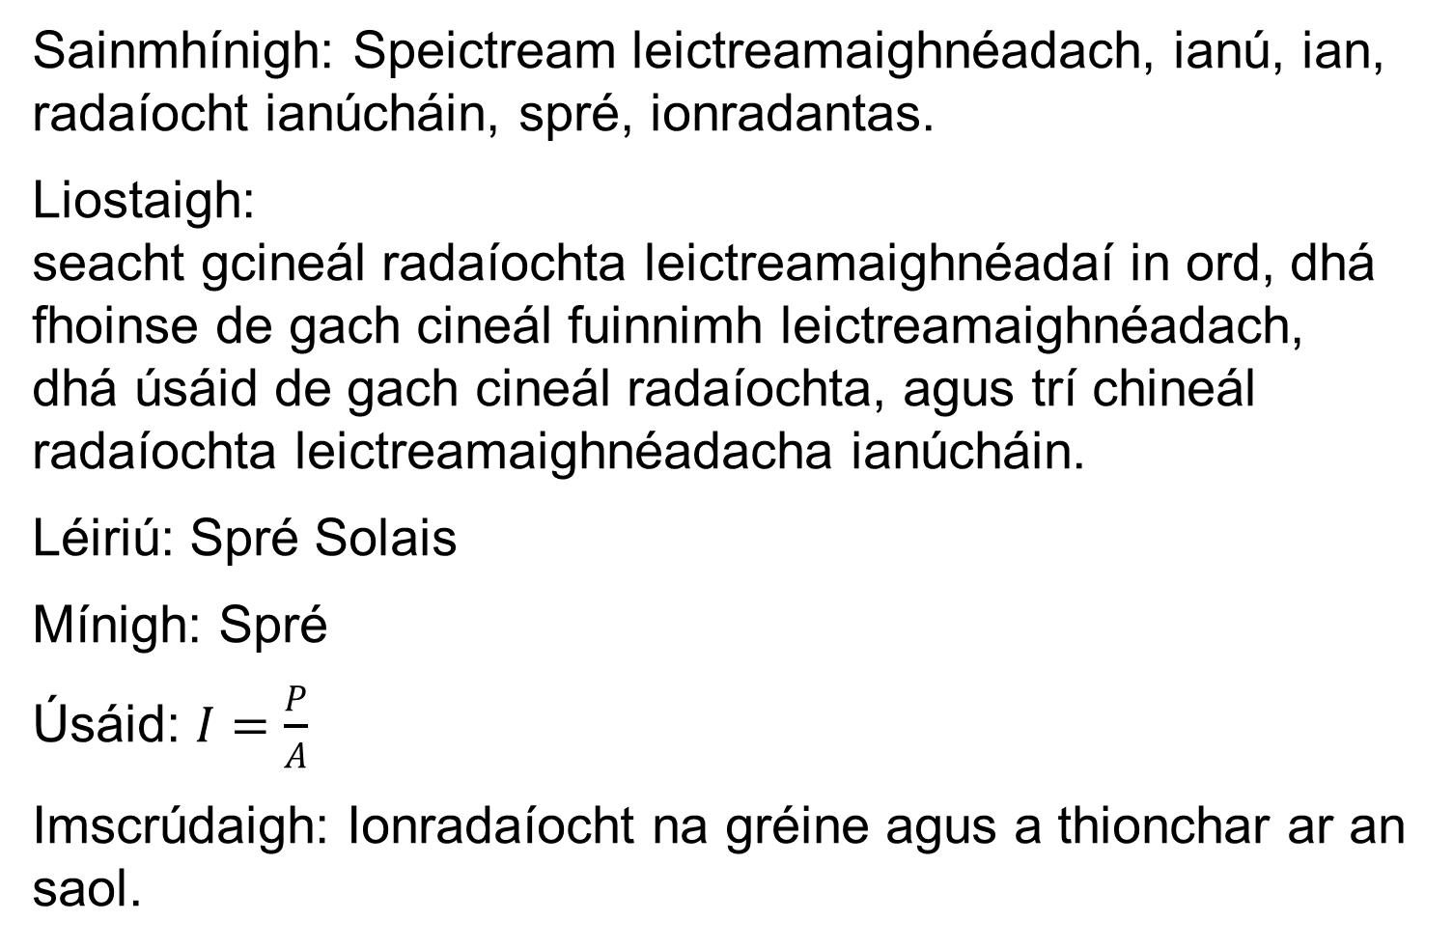
Achoimre Athbhreithnithe
Sainmhínigh: Speictream leictreamaighnéadach, ianú, ian, radaíocht ianúcháin, spré, ionradantas.
Liostaigh:
seacht gcineál radaíochta leictreamaighnéadaí in ord, dhá fhoinse de gach cineál fuinnimh leictreamaighnéadach, dhá úsáid de gach cineál radaíochta, agus trí chineál radaíochta leictreamaighnéadacha ianúcháin.
Léiriú: Spré Solais
Mínigh: Spré
Úsáid: $I=\frac{P}{A}$
Imscrúdaigh: Ionradaíocht na gréine agus a thionchar ar an saol.

Slide 5
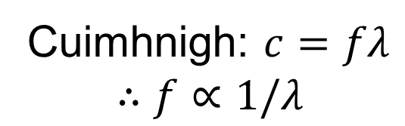
Achoimre: Cad is brí le Speictream Leictreamaighnéadach?
Ardmhinicíocht, tonnfhad íseal
Gáma-ghathanna
X-ghathanna
Solas ultraivialait
Solas infheicthe
Infridhearg
Micreathonnta
Radthonnta
An raon iomlán de thonnta leictreamaighnéadacha
Cuimhnigh: $c=fλ$
$$∴f∝1/λ$$
Minicíocht íseal, tonnfhad fada

Slide 6
I gcás gach cineál radaíochta LM, ainmnigh dhá fhoinse fhéideartha
gáma-ghathanna
X-ghathanna
solas ultraivialait
Solas infheicthe
infridhearg
micreathonnta
Radthonnta
An ghrian
An ghrian
An ghrian
An ghrian
An ghrian
An ghrian
An ghrian
Imoibrithe núicléacha
Meaisín X-gha
LEDanns speisialta
Tine
Coirp te
Gléas WiFi nó Bluetooth
Tarchuradóir raidió

Slide 7
Cleachtadh
Liostaigh 5 chineál radaíochta leictreamaighnéadaí in ord minicíochta méadaithe.
gáma-ghathanna, x-ghathanna, solas ultraivialait, solas infheicthe, infridhearg, micreathonnta, radthonnta
Cé acu a bhfuil an tonnfhad is faide aige? Radaíocht infridhearg, ultraivialait nó micreathonn?
infridhearg
Ainmnigh dhá chineál radaíochta leictreamaighnéadacha a thagann ó choinneal lasta?
Solas infheicthe, infridhearg

Slide 8
An t-Adamh agus Ianúchán

Slide 9
Ainmnigh na cáithníní fo-adamhacha
-
Leictreon
+
Prótón
+
Neodrón
-

Slide 10
Cad is ian ann?
Is adamh nó móilín é ian a chaill nó a ghnóthaigh leictreon amháin nó níos mó.
Aer ianaithe:
O₂
O₂
N₂
N₂

Slide 11
Cad is brí le ianúchán (nó ianú)
Leictreo(i)n a chur nó a bhaint ó adamh nó móilín
HL 2022, 2024
Tarlaíonn ianúchán de bharr radaíocht leictreamaighnéadach ardmhinicíocta ar nó x-ghathanna agus freisin trí cheangaltán leictreoin, imoibrithe ceimiceacha, teochtaí arda…

Slide 12
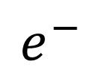
Cad a tharlaíonn nuair a dhéanann x-gha ianú ar adamh? M.sh. Neon?
$$e^{−}$$
X-gha
Ne
Ne⁺
Leagann an x-gha leictreon uaidh, rud a fhágann ian Ne⁺

Slide 13
Cad is brí le radaíocht ianúcháin?
Is éard is radaíocht ianúcháin ann ná radaíocht ar adaimh nó móilíní tipiciúla a ianú.
-
Leictreon
Radaíocht ianúcháin
+
Adamh ag éirí ianaithe mar gheall ar chailliúint leictreon

Slide 14
Cad iad na cineálacha radaíochta leictreamaighnéadacha is cúis le hianú?
gáma-ghathanna
X-ghathanna
solas ultraivialait
Solas infheicthe
infridhearg
micreathonnta
Radthonnta
Ianú láidir ionising
Ianú
Lag (minicíocht níos airde UV)
Níl
Níl
Níl
Níl
Déanann UV damáiste do DNA trí na naisc a bhriseadh, ní trí ianú

Slide 15

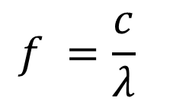
Sampla 1
Is féidir solas UV a roinnt i bfho-chatagóirí de réir tonnfhad, e.g.
UVA 315 – 400 nm
UVB 280 – 315 nm
UVC 100 – 280 nm
Cé acu de na catagóirí seo a bhfuil an minicíocht is ísle aige?
$$c = fλ$$
$$f =\frac{c}{λ}$$
Tá an tonnfhad is faide ag UVA agus dá bhrí sin an minicíocht is ísle

Slide 16
Úsáidí radaíochtaí LM

Slide 17
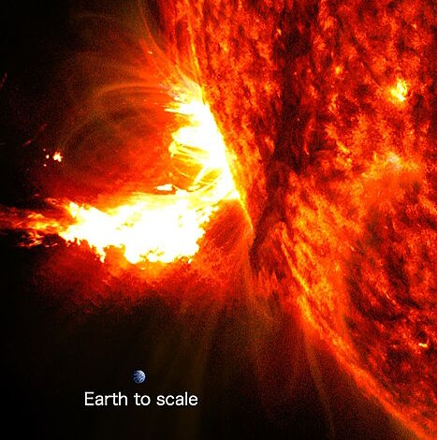
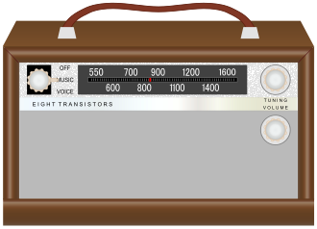
Radthonnta (suas go dtí 300 MHz)
Is féidir leo taisteal thar faid fada, lúbadh thar chonstaicí (díraonadh), cúis le héifeacht téamh
CC0
CC0
Cumarsáid
Imscrúdú ar ghrianbhladhm
(solar flares)
Notes:
Radio telescopes are used to analyse solar flares and understand the mechanisms behind them. They also give advance warnings. The picture shown is from an optical telescope. There is a tiny disk in the photo representing the earth to scale.

Slide 18

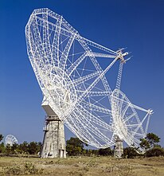
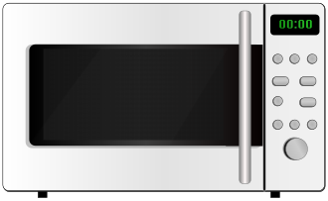
Micreathonnta (suas go dtí GHz)
Cumas faisnéis a iompar an-ard, is féidir a bheith ina chúis le téamh, líne radhairc de dhíth.
CC0
CC0
Wi-Fi, Bluetooth,
glaonna ar fhóin póca agus sonraí
Micreathonnán
CC0
Réalteolaíocht

Slide 19
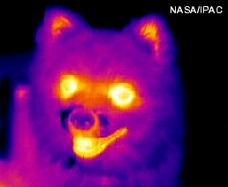
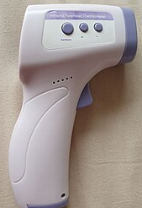
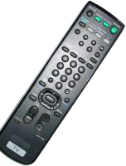
Infridhearg
Astaithe ó choirp te, cumhacht treáiteach íseal (téamh dromchla amháin), éasca a bhrath, ach dofheicthe.
CC0
CC0
Ceamaraí braite teasa
cianrialtán
CC0
Teirmiméadair neamhtheagmhála

Slide 20
Solas infheicthe
Infheicthe, frithchaiteann sé go maith, athraonann sé go maith, gan a bheith millteach
Fótaisintéis
Soilsiú
Ceamaraí

Slide 21
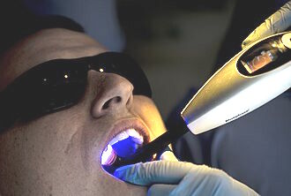
Ultraivialait
Is féidir le UV leictreoin a spreagadh a spreagann fluaraiseacht nó imoibrithe ceimiceacha nó fiú roinnt ianú, chomh maith leis sin athruithe ar seoltacht leictreach
Niea Klac
Z-123456
CC0
Marcálacha slándála fluaraiseacha a sheiceáil
Cruachan ar roisín a bhíonn gníomhachtaithe ag solas UV (m.sh. fiaclóir)

Slide 22
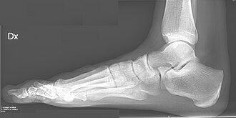
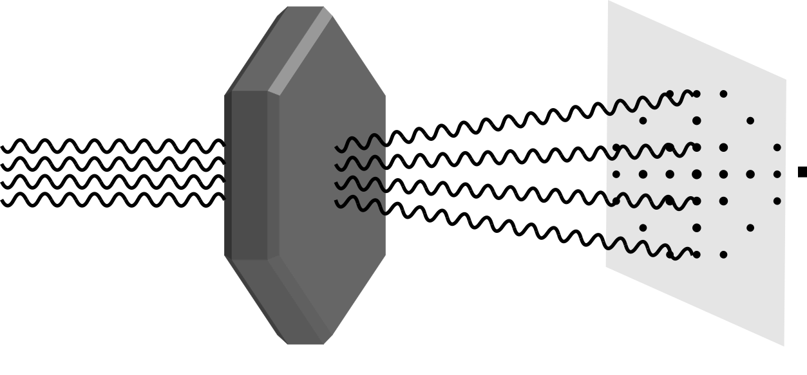
X-gha
Treánn sé fíochán bog, ní cnámh, tonnfhad an íseal = ard-thaifeach, ardfhuinneamh
CC0
CC0
Grianghrafadóireacht X-gha
Criostalagrafaíocht X-gha i mianróireacht, ceimic agus bitheolaíocht

Slide 23
Gáma-gha
Táirgthe ag gníomhaíocht núicléach, cumhacht treáiteach an-ard, cumhacht ianaithe an-ard, cúis le damáiste ar DNA.
Táthú (Weld)
Cobalt-60
Iridium‑192
Brathadóir
Táthaithe a imscrúdú
Steiriliú ar earraí leighis
Notes:
Weld inspection: Iridium‑192 based gamma rays are used because of the portability of the equipment compared to an x-ray machine.
Medical supplies: Gloves, syringes, dressings, implants etc. are irradiated in bulk. Cobalt-60 is used instead of Iridium‑192 because it emits much higher energy gamma rays than Iridium-192 and can penetrate and sterilise full pallets of product in one go. It is done by specialist companies requiring high levels of certification and training.

Slide 24
Cleachtadh
Ainmnigh dhá chineál radaíochta leictreamaighnéadaí seachas solas infheicthe agus
Luaigh cé acu atá an tonnfhad is faide acu
Tabhair úsáid phraiticiúil do cheann acu
M.sh. infridhearg agus ultraivialait,
Tá an tonnfhad is faide ag infridhearg
Úsáidtear infridhearg do radharc oíche (ceamaraí infridheirg)
Úsáidtear ultraivialait chun roisíní fiaclóireachta a chruaigh

Slide 25
Cleachtadh
Is féidir solas UV a roinnt i bhfo-chatagóirí de réir tonnfhad, e.g.
UVA 315 – 400 nm
UVB 280 – 315 nm
UVC 100 – 280 nm
Cé acu de na trí chatagóir seo is dóichí a bheidh ina chúis le ianú?
(ii) Cosain do fhreagra.
UVC
Tá an minicíocht is airde aige / tá sé níos gaire do mhinicíochtí x-gha agus gáma-gha

Slide 26
Spré Solais

Slide 27
Tonnfhad agus Dath
Vialait
400 nm
Cian
500 nm
Buí
600 nm
Dearg
700 nm
Is tonn é solas. Braitheann an dath ar an tonnfhad
‘Solas Infheicthe’ - Tonnfhad idir 400 nm agus 700 nm.
Notes:
500 nm actually sits between green and cyan according to Wikipedia

Slide 28
Cad is spré solais ann?
Is éard atá i gceist le spré solais ná solas a dheighilt ina dathanna éagsúla. HL 2024
Sampla de spré solais is ea tuar ceatha / bogha báistí

Slide 29
Spré Solais a léiriú dispersion
Seomra dorcha
Solas scaipthe
Boscanna ghathanna
Priosma
Scáileán bán

Slide 30
Cén fáth a tharlaíonn spré solais?
Is meascán é solas bán de na tonnfhaid solais go léir ó 400 nm go 700 nm.
Tá comhéifeacht athraonta difriúil ag gloine ag brath ar an tonnfhad. (Lúbann gorm níos mó ná a lúbann an dearg)
Is féidir priosma na dathanna ar fad a dheighilt.

Slide 31
An Gríl Díraonta
Grating
1
Prism
Order of colours
Is féidir gríl díraonta a bheith ina chúis ar spré solais, agus na dathanna a dheighilt.
Tuilleadh orthu níos déanaí.

Slide 32
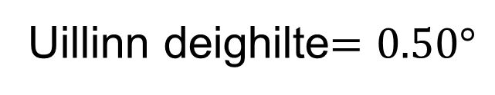
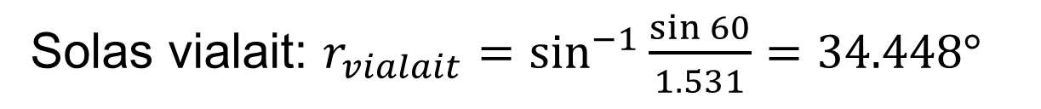
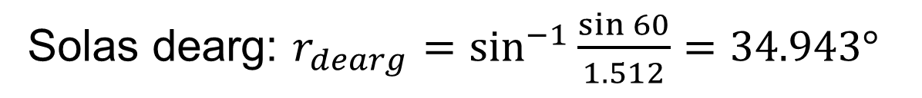
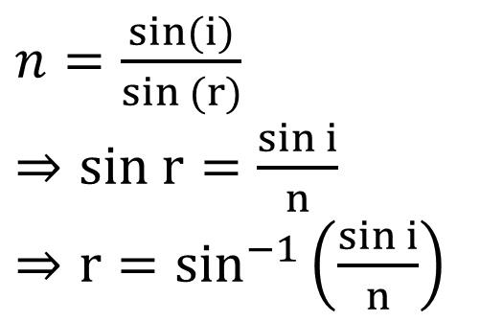
Sampla 2
Is í an chomhéifeacht athraonta den phriosma léirithe do sholas dearg ná 1.512 (700 nm) agus 1.531 don solas vialait (400 nm). Ríomh an uillinn idir na gathanna dearga agus vialait sa léaráid.
Uillinn le ríomh
$n=\frac{sin(i)}{sin (r)}$
$⇒sin r=\frac{sin i}{n}$
$⇒r=\sin^{−1}\left(\frac{sin i}{n}\right)$
60°
Solas dearg: $r_{dearg}=\sin^{−1}{\frac{\sin{60}}{1.512}}=34.943°$
Solas vialait: $r_{vialait}=\sin^{−1}{\frac{\sin{60}}{1.531}}=34.448°$
Uillinn deighilte$=0.50°$
Notes:
Good to explain how subtraction reduces the number of significant figures in the answer.

Slide 33
Cleachtadh
Mínigh cén fáth go lúbann an gha gorm níos mó ná an dearg
Solas bán
Priosma gloine
Tá comhéifeacht athraonta difriúil ag gach dath
Uillinn ionsaithe céanna sa dhá cás ∴ uillin athraonta difriúil
Lúbann gorm níos mó dá bhrí sin tá an t-innéacs athraonta do ghorm níos mó ná mar a bhíonn le haghaidh dearg

Slide 34



Cleachtadh
Is é an chomhéifeacht athraonta don phriosma léirithe 1.471 i gcás solas dearg (700 nm) agus 1.493 i gcás vialait (400 nm). Ríomh an uillinn idir na gathanna dearga agus vialait sa léaráid.
Uillinn le ríomh
75°
Solas dearg: $r_{dearg}=\sin^{−1}{\frac{\sin{75}}{1.471}}=41.045°$
Solas vialait light: $r_{vialait}=\sin^{−1}{\frac{\sin{75}}{1.493}}=40.314°$
Uillinn deighilte$=0.73°$

Slide 35


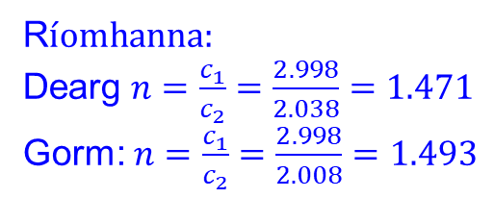

Cleachtadh HL
Taistealíonn solas dearg de 700 nm ag ráta 2.038×10⁸ m s⁻¹ i ngloine agus taistealaíonn solas gorm de 450 nm ag ráta 2.008× 10⁸ m s⁻¹. Faigh an uillinn idir na gathanna dearg agus gorm.
Luas an tsolais i bhfolús= 2.998×10⁸ m s⁻¹
R$íomhanna:$
Dearg $n=\frac{c_{1}}{c_{2}}=\frac{2.998}{2.038}=1.471$
Gorm: $n=\frac{c_{1}}{c_{2}}=\frac{2.998}{2.008}=1.493$
Uillinn le ríomh
Uillinn ionsaithe = 90° – 30° = 60°
30°
Solas dearg: $r_{dearg}=\sin^{−1}{\frac{\sin{60}}{1.471}}=41.045°$
folús
gloine
Solas gorm: $r_{gorm}=\sin^{−1}{\frac{\sin{60}}{1.493}}=40.314°$
Uillinn deighilte$=0.73°$

Slide 36
Ionradantas

Slide 37
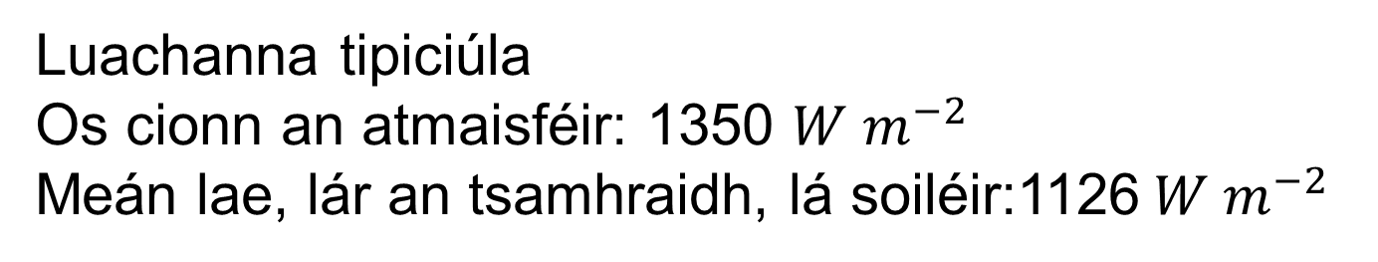
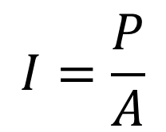
Cad is Ionradantas Gréine ann (An ghriantairiseach?
An chumhacht gréine ag titim in aghaidh an méadar cearnaithe.
$$I=\frac{P}{A}$$
I = Ionradaíocht
P= Cumhacht
A = Ceantar
Luachanna tipiciúla
Os cionn an atmaisféir: 1350 $W m^{−2}$
Meán lae, lár an tsamhraidh, lá soiléir:1126$W m^{−2}$

Slide 38
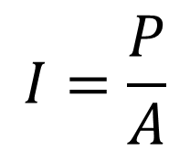
Ionradantas: Samplaí
Má tá an ionradantas = 1000 W m⁻²
Tá:
1000 vata ag titim ar 1 mhéadar cearnach
2000 vata ag titimar dhá mhéadar cearnach
500 vata ag titim ar ½ mhéadar cearnach
$$I=\frac{P}{A}$$

Slide 39

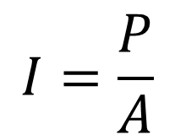

Ionradantas: Samplaí – Sampla 3
Ar lá le scamaill éadroma, tomhaiseann an t-ionradantas ón ngrian 650 W m⁻². Cé mhéad d'fhuinneamh na gréine a bhuailfidh painéal gréine le tomhaiseanna 6 cm x 12 cm má tá an painéal os comhair na gréine?
Ionradaíocht I = 650 W m⁻²
Achar = 0.06 x 0.12 = 0.0072 m²
$$I=\frac{P}{A}$$
$$P=IA$$
$$P=650\left(0.0072\right)=4.68 W$$

Slide 40

Cleachtadh:
Bíonn an uas-ionradantas gréin in Éirinn thar ar 1100 W m⁻². Cé mhéad d'fhuinneamh na gréine a bhuailfidh painéal gréine le tomhaiseanna 0.9 m x 1.2 m má tá an painéal ag féachaint i dtreo na gréine?
$$P=1100\left(1.08\right)=1188 W$$

Slide 41
Imscrúdú a dhéanamh ar ionradantas na gréine agus a thionchar ar bheatha ar an Domhan ag baint úsáide as foinsí tánaisteacha

Slide 42
Sampla 4
Seo thíos graf a thaispeánann conas a chomhathraíonn cumhacht na gréine le tonnfhad. Bailíodh na sonraí ó mhion-satailít darbh ainm CSIM a d’eitil i bhfithis “breacadh an lae-luí na gréine” ó 2019 go 2023. Is ionann an t-achar faoi aon chuid den chuar agus an fuinneamh iomlán idir aon dá thonnfhad. Ríomh ionradantas iomlán na gréine.
2
Ionradantas sa nm
(W m⁻² nm⁻¹)
1
0
1000
2000
Tonnfhad (nm)
Data Source: ttps://lasp.colorado.edu/lisird/data
Notes:
A “Dawn-Dusk” Sun-synchronous orbit is an orbit which passes over both the north and south polar regions and follows the line on the planet that separates light from darkness (dawn, dusk line). Thus, the satellite was almost always in sunlight and always the same distance from the sun as the centre of the planet.

Slide 43
Modh 1
Boscaí a chomháireamh
An t-ionradantas iomlán = achar faoin gcuar
Boscaí iomlána: 7
Boscaí páirteacha: 15
Achar = 7 + 15/2 = 14.5
Achar bosca amháin: 0.5 x 200
= 100
Achar iomlán Area = 1450 W m⁻²
2
Ionradantas sa nm
(W m⁻² nm⁻¹)
1
0
0
1000
2000
Tonnfhad (nm)
Data Source: ttps://lasp.colorado.edu/lisird/data

Slide 44
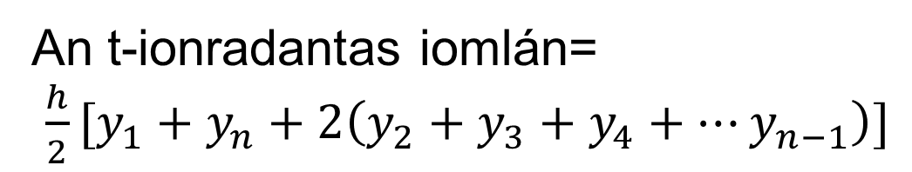
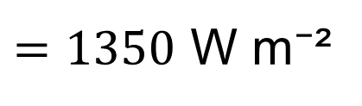

Réiteach níos fearr
Riail thraipeasóideach
An t-ionradantas iomlán=
$\frac{h}{2}[y_{1}+y_{n}+2\left(y_{2}+y_{3}+y_{4}+…y_{n−1}\right)]$
$$=\frac{200}{2}[0+0.1+2(.1+1.2+1.7+1.1+.7+.5+.4+.3+.3+.2+.2)]$$
$$=100\left(13.5\right)$$
$=1350$ W m⁻²
2
Ionradantas sa nm
(W m⁻² nm⁻¹)
1
0
0
1000
2000
Tonnfhad (nm)
Data Source: ttps://lasp.colorado.edu/lisird/data

Slide 45
Cleachtadh
Taispeántar raon na dtonnfhaid a bhaineann le solas infheicthe i nglas. Ríomh an ionradantas iomlán do na tonnfhaid infheicthe.
Visible light range
2
Ionradantas sa nm
(W m⁻² nm⁻¹)
1
0
500
1000
1500
2000
Tonnfhad (nm)
Data Source: ttps://lasp.colorado.edu/lisird/data
520 W m⁻²

Slide 46



Cleachtadh
Is féidir le painéal gréine tonnfhaid idir 400 nm 1000 nm a úsáid chun cumhacht leictreach a ghiniúint.
Cén % de chumhacht na gréine iomlán atá ar fáil don phainéal gréine.
2. Cé acu de na tonnfhaid 400 nm nó 1000 nm atá infridhearg?
2
Ionradantas sa nm
(W m⁻² nm⁻¹)
1
0
1000
2000
Tonnfhad (nm)
$$\frac{200}{2}\left[1.2+0.7+2\left(1.7+1.1\right)\right]=750 \text{W} \text{m}\text{⁻²}$$
Data Source: ttps://lasp.colorado.edu/lisird/data
$$750\text{/1350 : 56\%}$$
$$1000 nm=infridhearg$$
Notes:
Actual solar panels typically range from 380 nm to 1050 nm and are more efficient at converting infrared than visible light. Simplifications have been made for the Cleachtadh.

Slide 47
Achoimre: Tonnfhad agus Dath
Ultraivialait
Infridhearg
Vialait
400 nm
Cian
500 nm
Buí
600 nm
Dearg
700 nm
Cuimhnigh go bhfuil an tonnfhad is faide (de sholas infheicthe) ag dearg

Slide 48
Nasc le bitheolas: Fótaisintéis
Tiontaíonn fótaisintéis fuinneamh na gréine go fuinneamh ceimiceach trí ghlúcós a chruthú.

Slide 49
Sampla 5
Léiritear an speictream ionsúcháin de chlóraifill thíos. Cuir in iúl le fios na dathanna dearg, glas agus gorm sna boscaí.
A.
B.
80%
60%
Ionsúcháín %
40%
C.
20%
400
500
600
700
Tonnfhad (nm)
Speictream ionsúcháin chlóraifill
A: Gorm
B: Dearg
C: Glas
redrawn and simplified from rseco.org (accessed 2026)

Slide 50
Sampla 6
Léiritear an speictream ionsúcháin de chlóraifill thíos. Cuireann luach níos airde in iúl go mbíonn níos mó solas ionsúite. Bain úsáid as an ngraf chun míniú a thabhairt ar an gcúis go mbíonn cuma glas ar dhuillí plandaí a úsáideann clóraifill.
Speictream ionsúcháin chlóraifill
80%
60%
Ionsúchán %
40%
20%
0%
400
500
600
700
Tonnfhad (nm)
Gorm agus dearg ionsúite, dá bhrí sin glas frithchaite
redrawn and simplified from rseco.org (accessed 2026)

Slide 51
Cleachtadh:
Tiontaíonn plandaí fíorbheagán den ionradantas gréine ionsaitheach isteach i bhfuinneamh ceimiceach (glúcós). Ag úsáid na graif, déaduchtaigh fachtóir amháin a chuireann leis an bhfachtóir tiontú íseal seo.
Speictream ionsúcháin chlóraifill
Ionradantas Gréine
80
Ionradantas sa nm
(W m⁻² nm⁻¹)
60
2
Ionsúchán %
40
1
20
400
500
600
700
0
1000
2000
Tonnfhad (nm)
Tonnfhad (nm)
Tá ionradantas gréine láidir thar gach tonnfhad ó 400 nm go 1000 nm agus níos faide anonn.
Ní úsáideann clóraifill ach dhá chuid bheaga den speictream sin, i.e. solas gorm agus solas dearg.
redrawn and simplified from rseco.org (accessed 2026)
https://lasp.colorado.edu/lisird/data

Slide 52
Mion-thaighde féideartha
Déan taighde ar an tionchar a mbíonn ag na cineál radaíochtaí gréine difriúla ar bheatha ar an Domhan.
Déan taighde ar conas a mbíonn muid consanta ó radaíocht na gréine dochrach.

Slide 53
Achoimre Athbhreithnithe
Sainmhínigh: Speictream leictreamaighnéadach, ianú, ian, radaíocht ianúcháin, spré, ionradantas.
Liostaigh:
seacht gcineál radaíochta leictreamaighnéadaí in ord, dhá fhoinse de gach cineál fuinnimh leictreamaighnéadach, dhá úsáid de gach cineál radaíochta, agus trí chineál radaíochta leictreamaighnéadacha ianúcháin.
Léiriú: Spré Solais
Mínigh: Spré
Úsáid: $I=\frac{P}{A}$
Imscrúdaigh: Ionradaíocht na gréine agus a thionchar ar an saol.

